Slide 1
稀疏数据结构：原理与实现
by 彭于斌（@archibate）
往期录播：https://www.bilibili.com/video/BV1fa411r7zp
课程PPT和代码：https://github.com/parallel101/course

Slide 2
第1章：稀疏矩阵

Slide 3
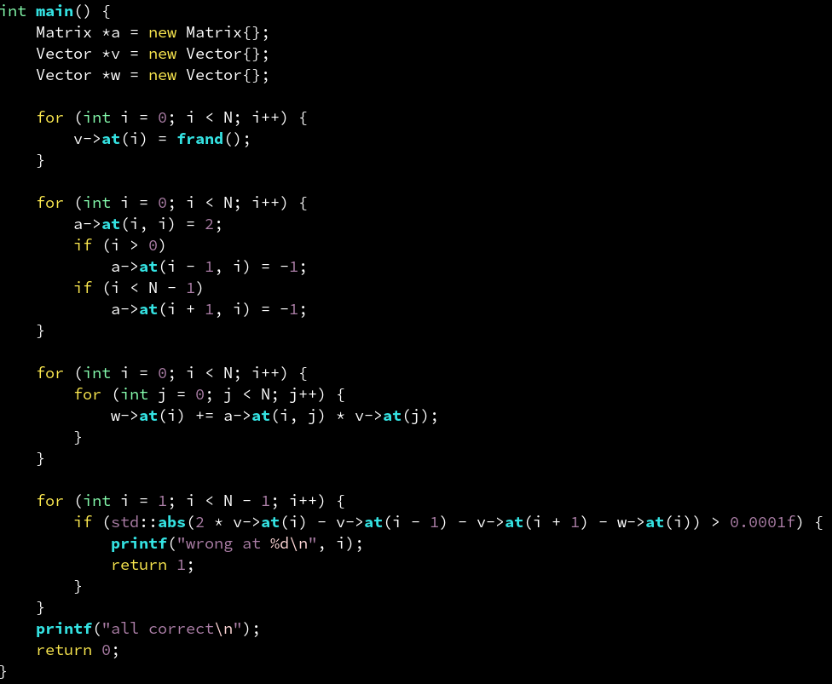
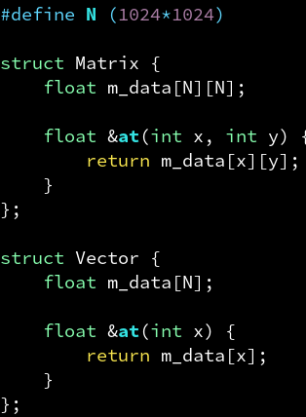
稠密数组存储矩阵

Slide 4
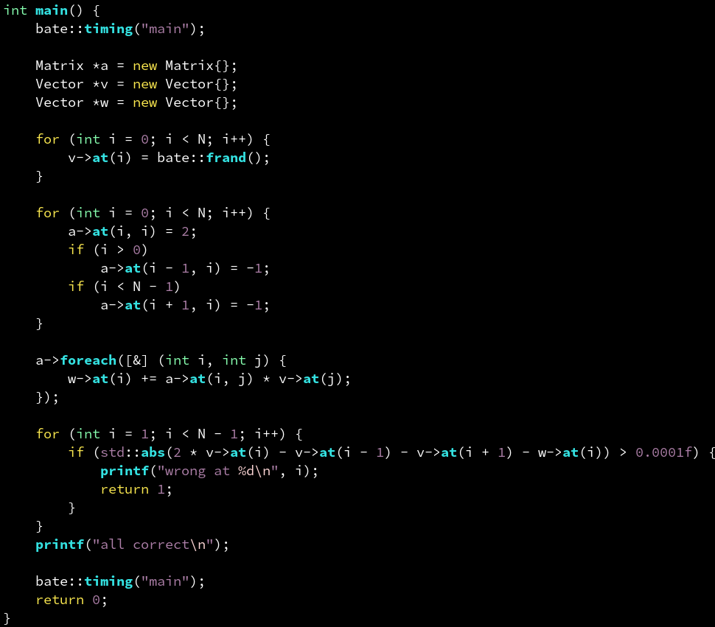
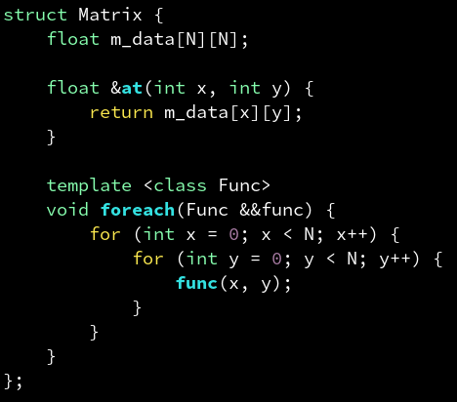
用 foreach 包装一下枚举的过程

Slide 5

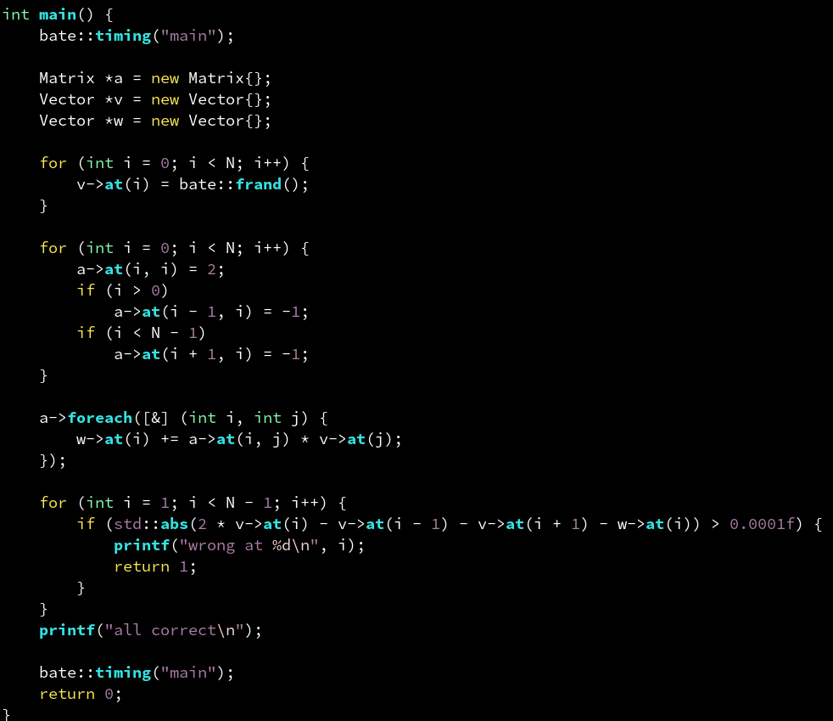
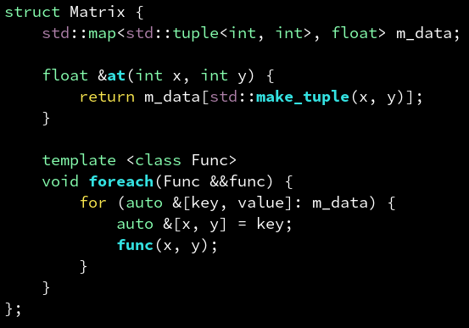
改用 map 来存储

Slide 6

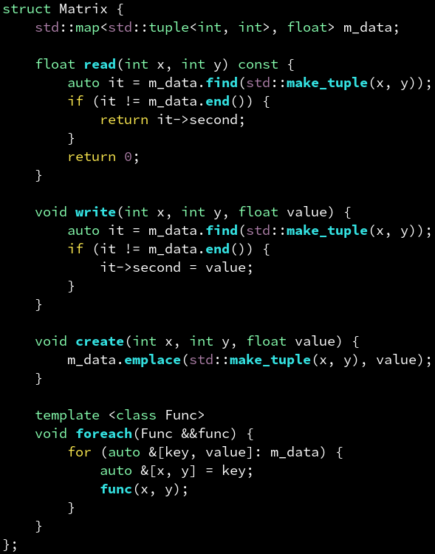
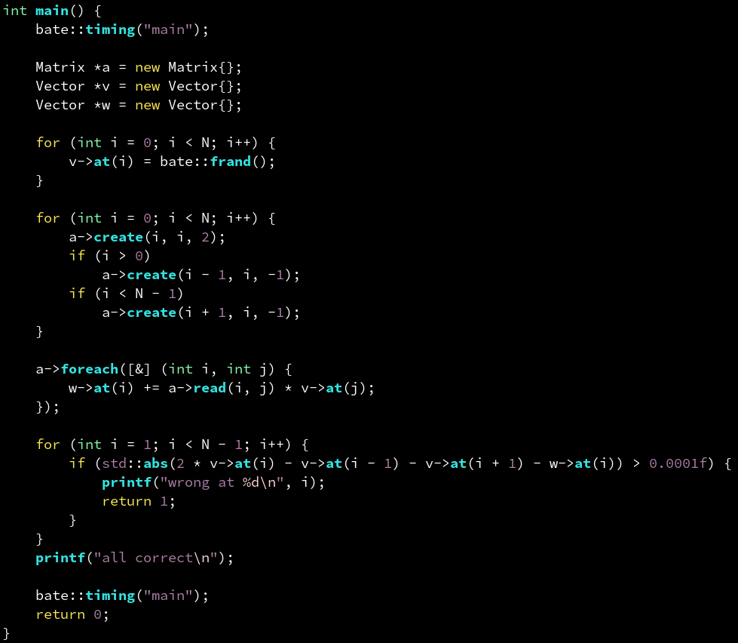
分离 read/write/create 三种访问模式

Slide 7

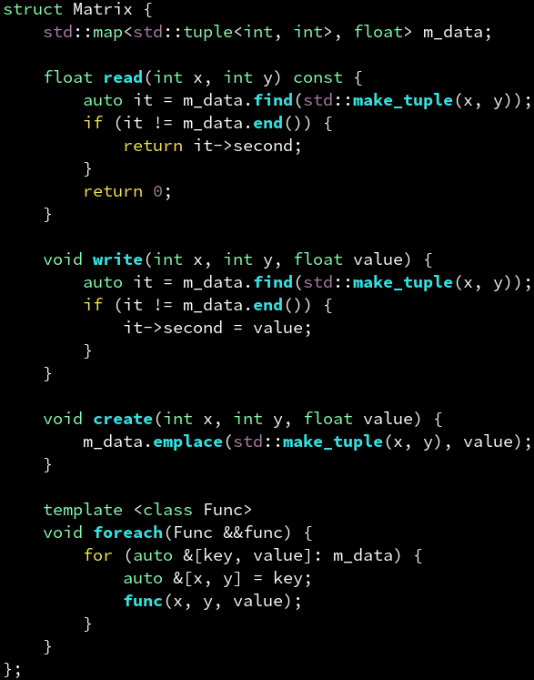
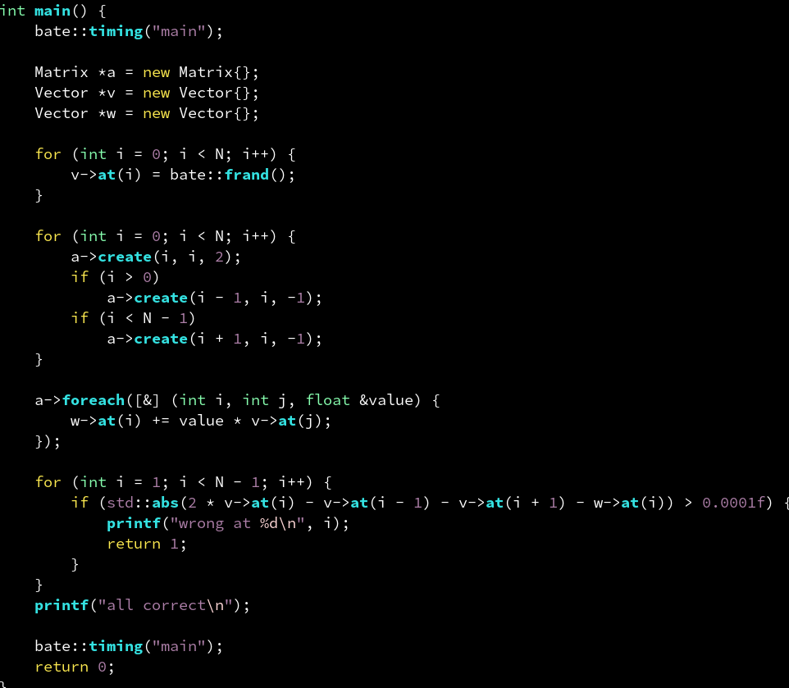
foreach 直接给出当前坐标指向的值

Slide 8

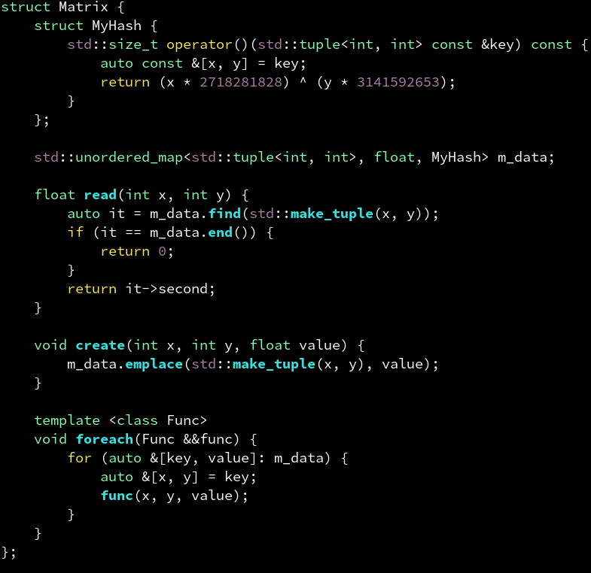
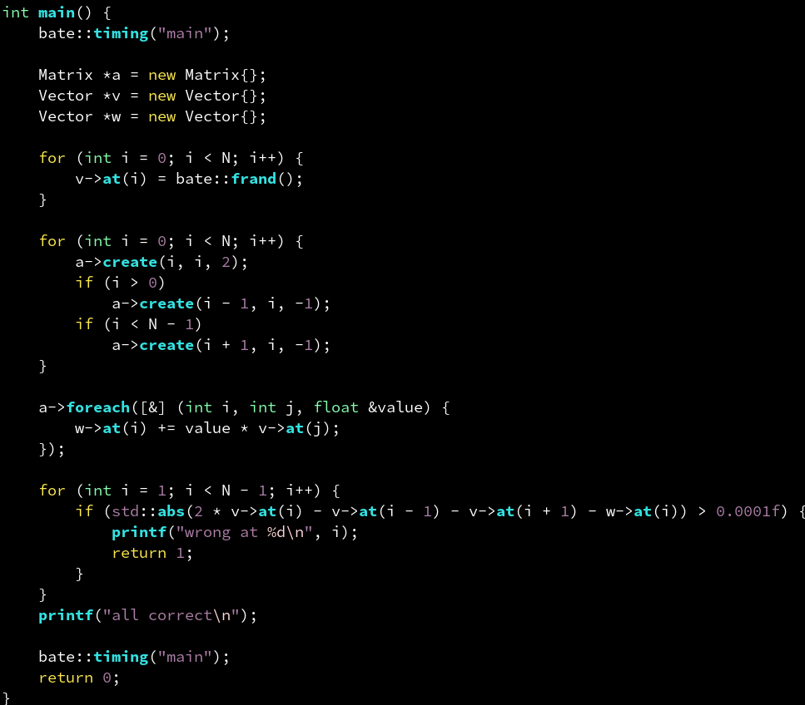
改用 unordered_map 来存储

Slide 9

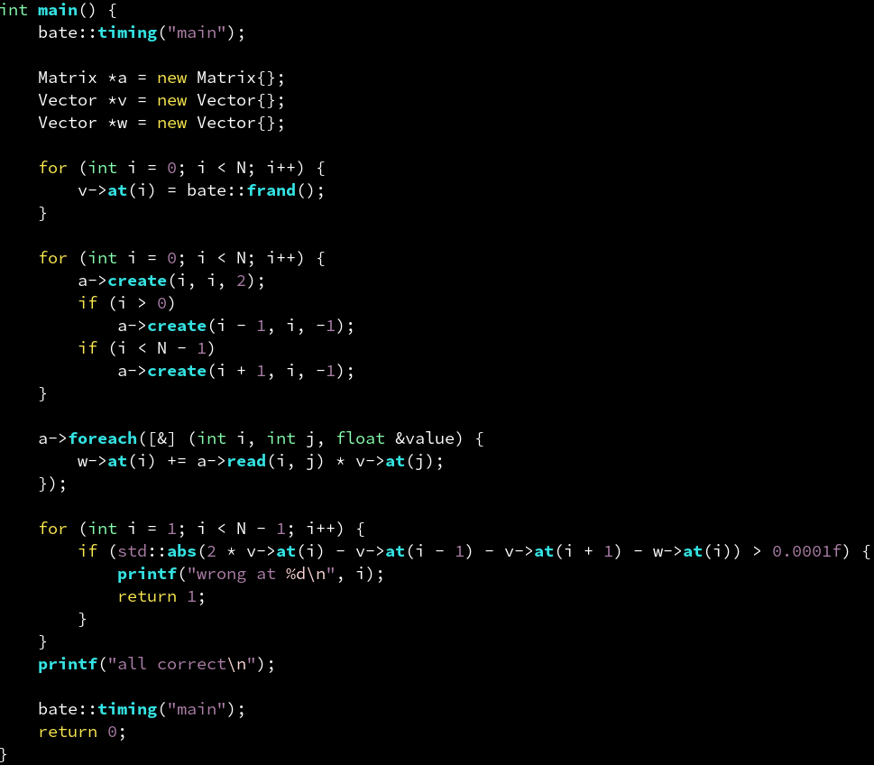
unordered_map 手动 read(i, j) 也一样速度

Slide 10


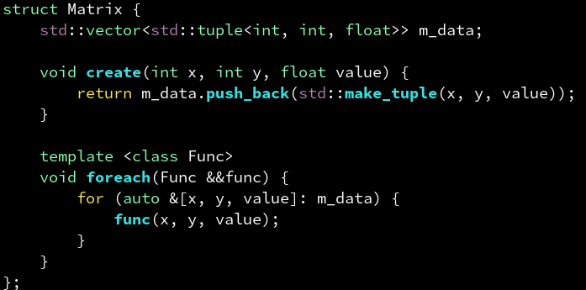
索性把坐标和值打包成 tuple，存储在 vector

Slide 11

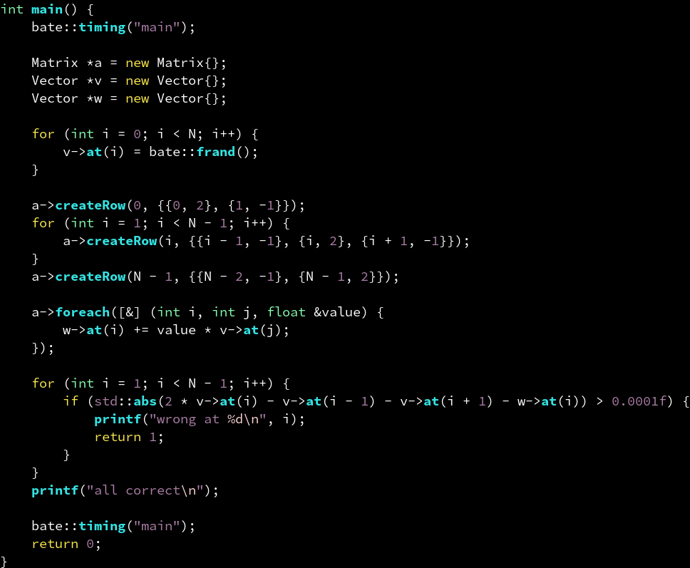
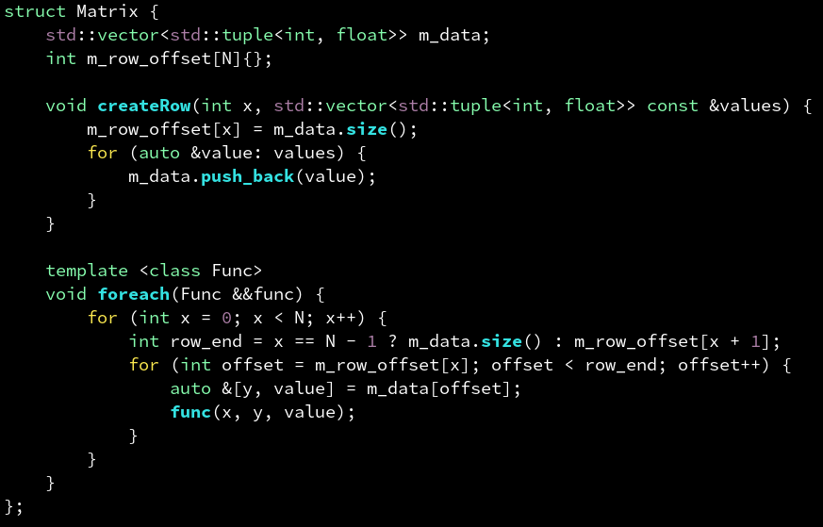
按行压缩（Compressed Row Storage）
http://www.netlib.org/linalg/html_templates/node91.html

Slide 12
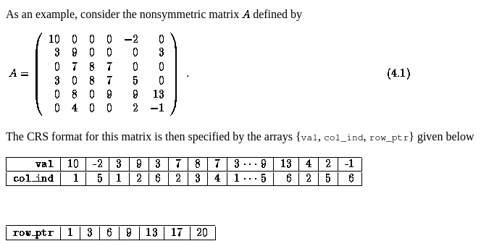
按行压缩（Compressed Row Storage）
http://www.netlib.org/linalg/html_templates/node91.html

Slide 13
第2章：稀疏网格

Slide 14
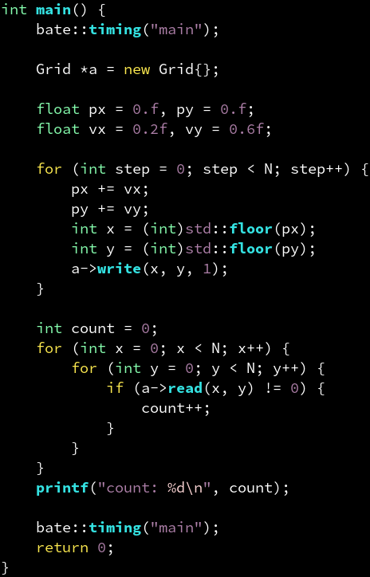
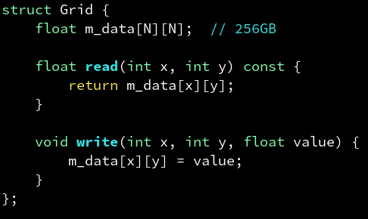
稠密网格计算粒子经过的格点数量

Slide 15
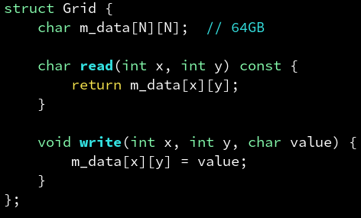
改用更小的 char 存储

Slide 16

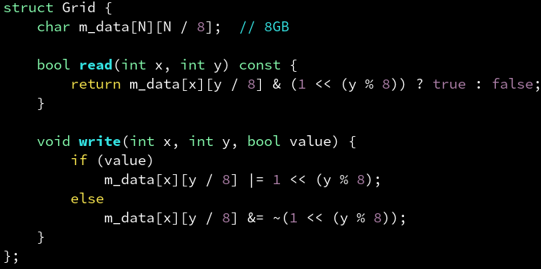
只用一个 bit 存储，一个 char 可以存储 8 个 bit

Slide 17
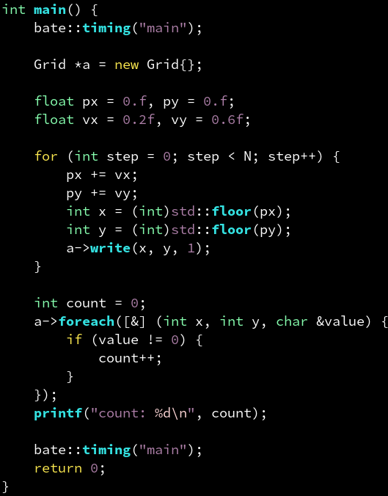

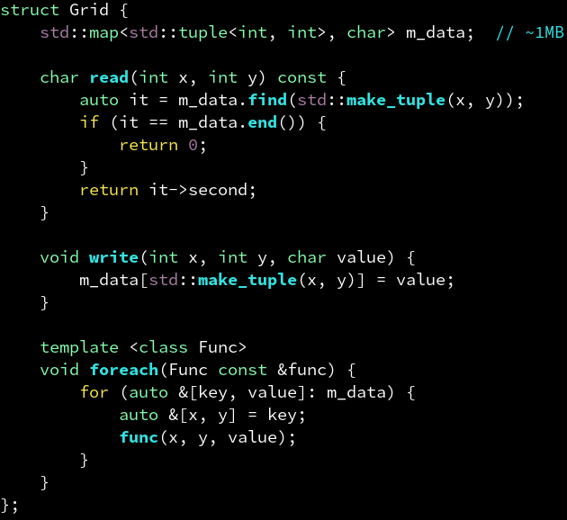
用 map 来存储

Slide 18

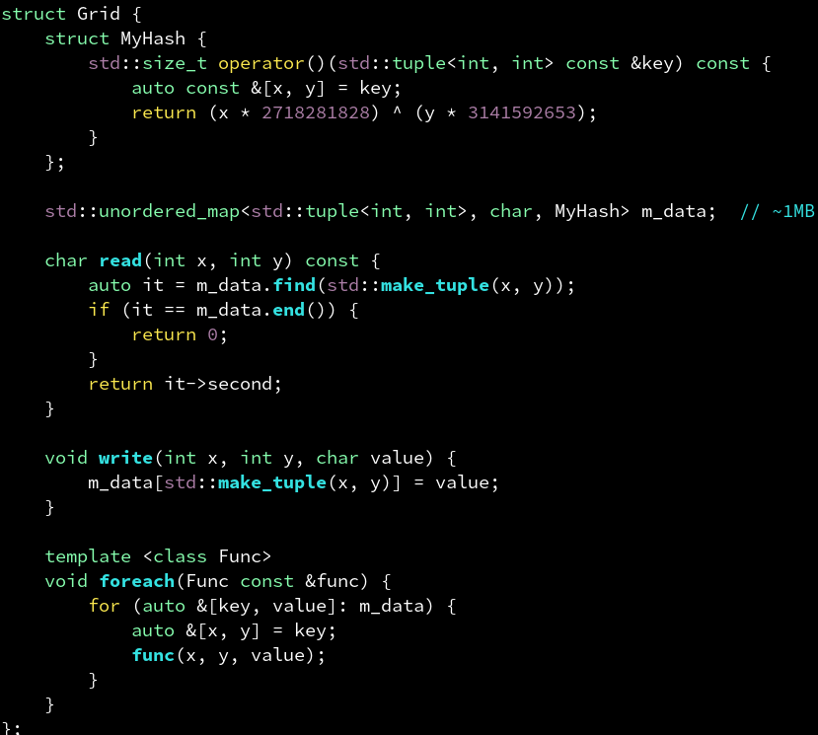
用 unordered_map 来存储

Slide 19
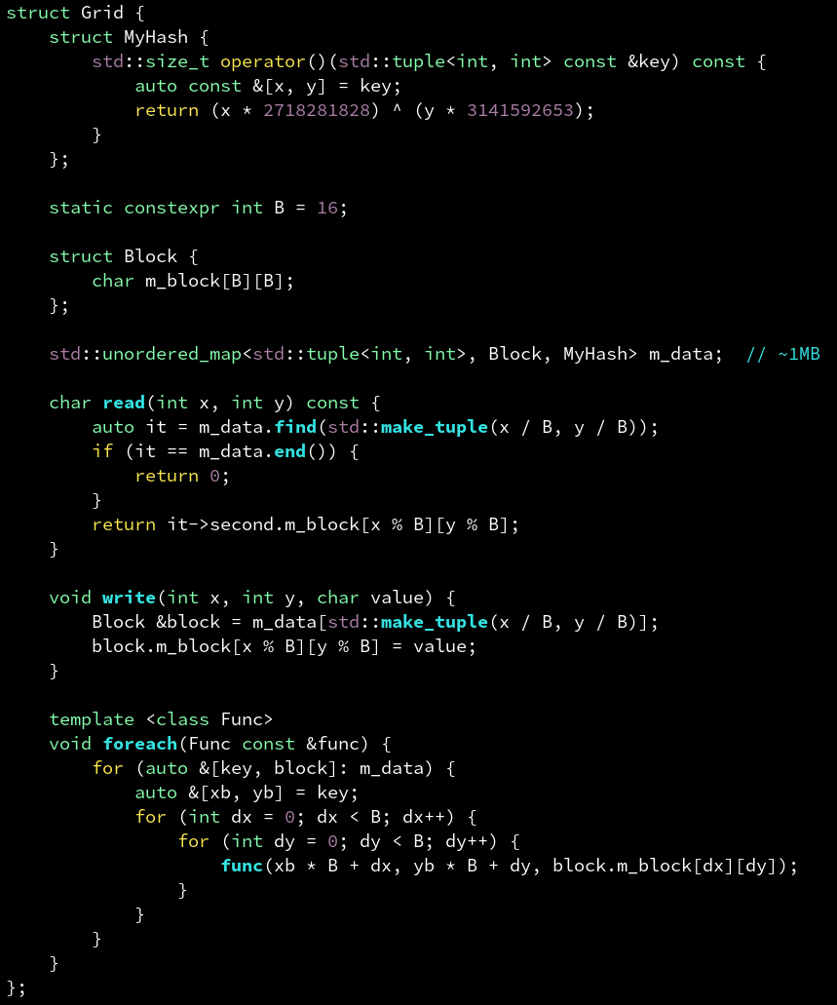

用 unordered_map 按 16x16 分块存储

Slide 20
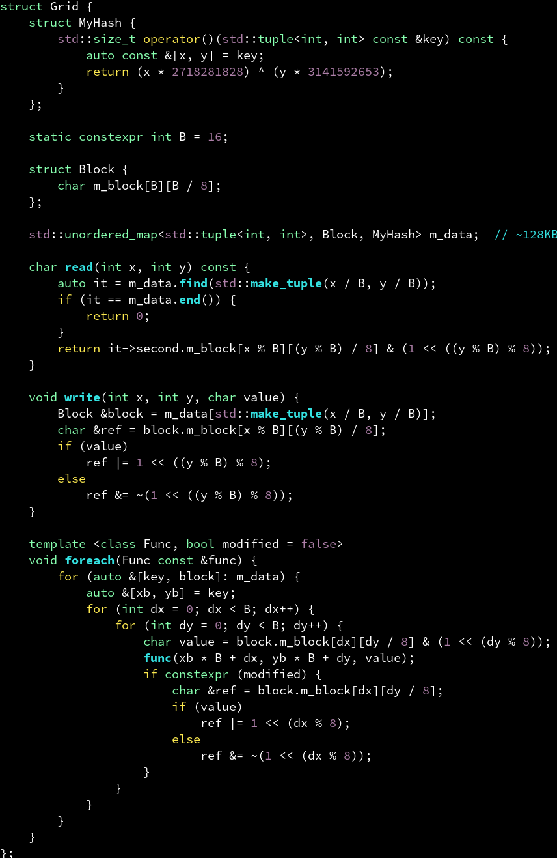

在 16x16 分块的基础上，只用一个 bit 存储

Slide 21
第3章：位运算

Slide 22

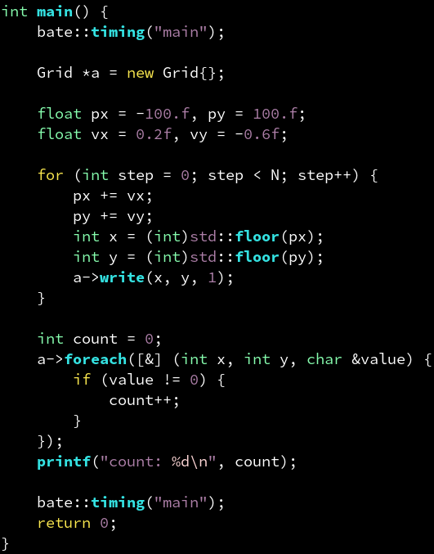
稀疏的好处：坐标可以是负数

Slide 23
但是按 16x16 分块存储却出错了

Slide 24
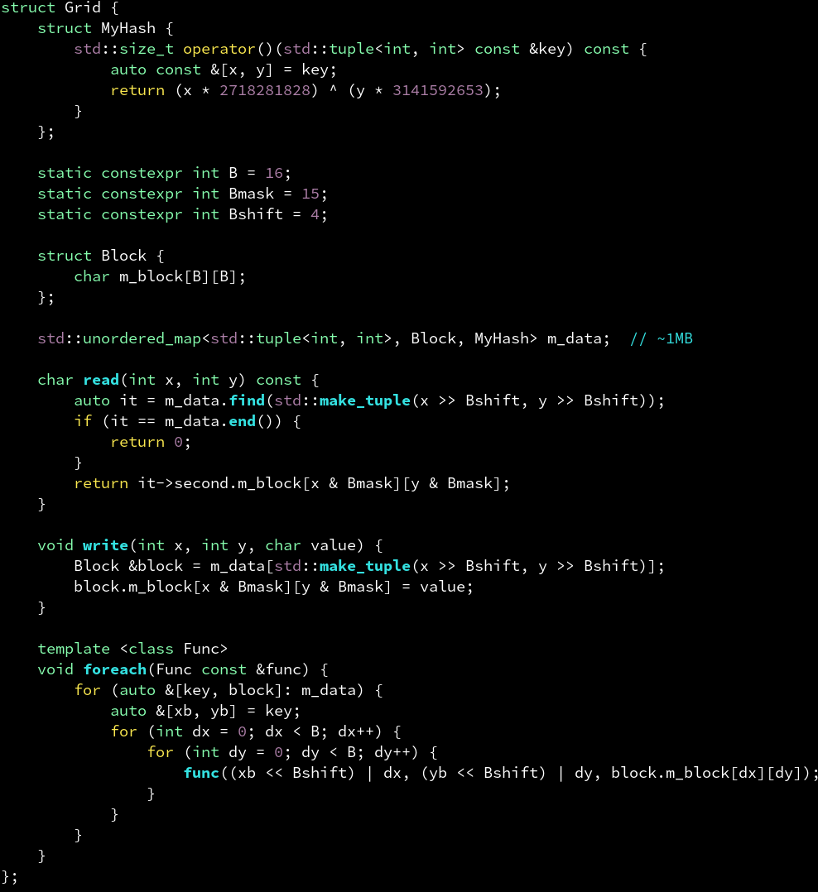

解决：& 替代 %，>> 替代 /，| 替代 +

Slide 25
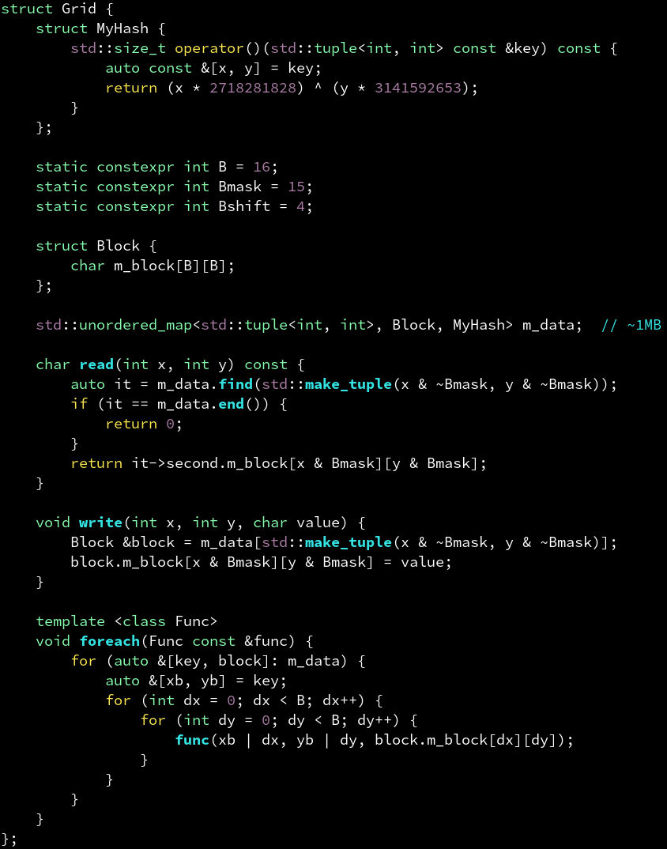

块编号直接为对齐的坐标，<< 改成 & 和 ~

Slide 26
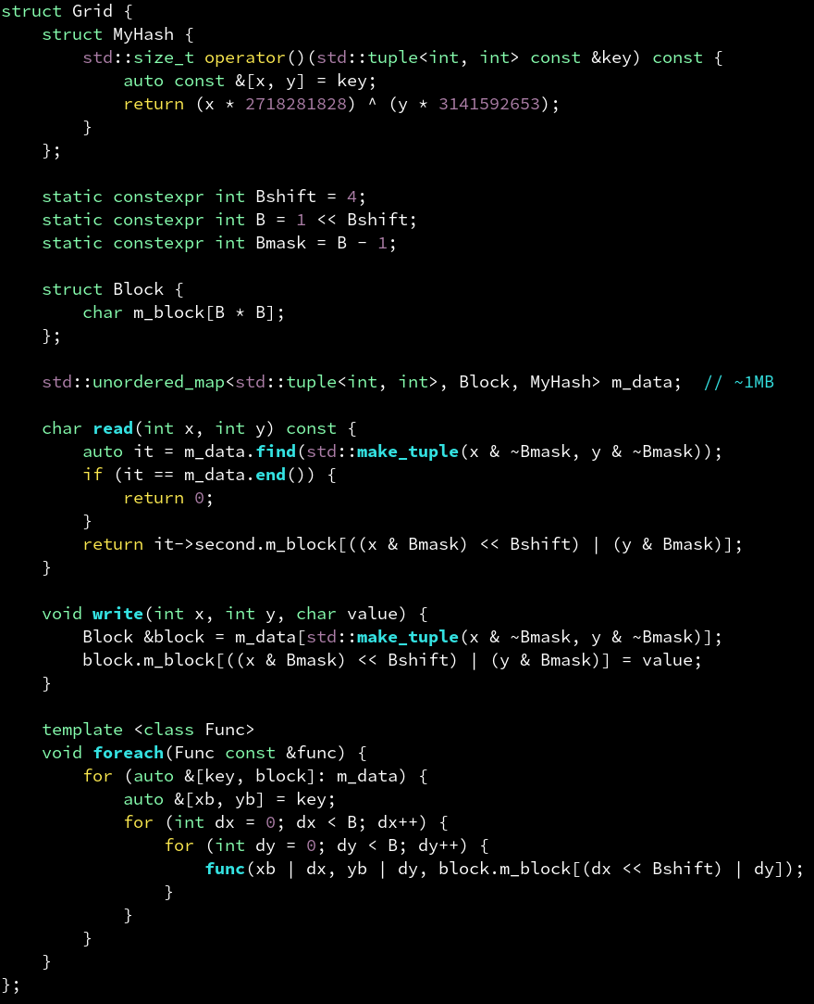

自动推算 B 和 Bmask，顺便扁平化 Block

Slide 27
第4章：指针网格

Slide 28
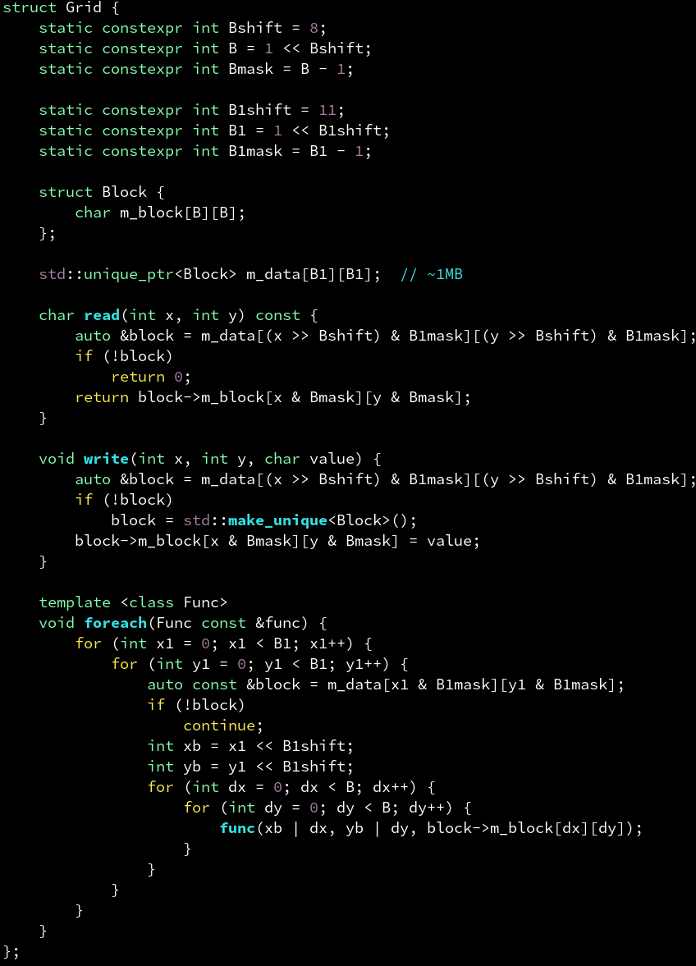
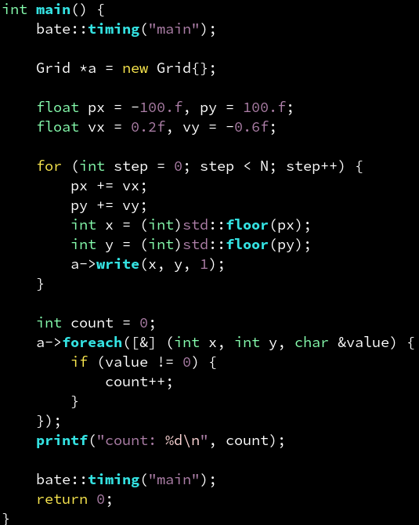

用一个指针的数组来表示

Slide 29
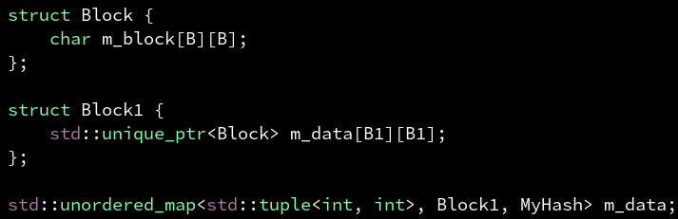
unordered_map 作为顶层，指针作为中层，稠密数组作为底层

